Slide 1
Notes:
1

Slide 2
10 redenen om te twijfelen aan je ongeloof
Notes:
2

Slide 3
Notes:
3

Slide 4
10 redenen om te twijfelen aan je ongeloof
1 Pasen is goed gedocumenteerd
Notes:
4

Slide 5
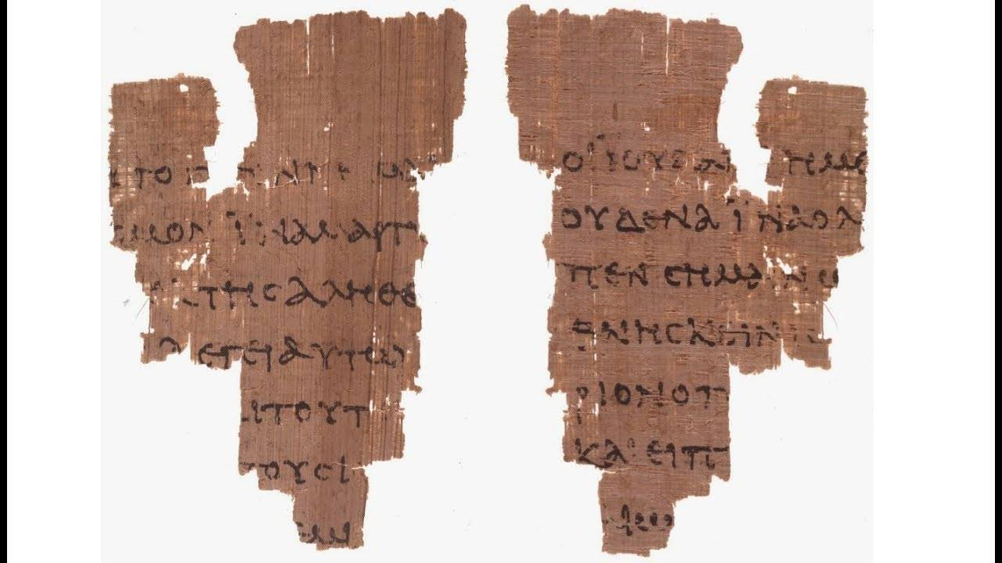
Notes:
5

Slide 6
10 redenen om te twijfelen aan je ongeloof
1 Pasen is goed gedocumenteerd
Notes:
6

Slide 7
Nadat reeds velen zich tot taak hebben gesteld om een verslag te schrijven over de gebeurtenissen die zich in ons midden hebben voltrokken, en die ons zijn overgeleverd door degenen die vanaf het begin ooggetuigen zijn geweest en dienaren van het Woord zijn geworden, …
Notes:
7

Slide 8
… leek het ook mij goed om alles van de aanvang af nauwkeurig na te gaan en deze gebeurtenissen in ordelijke vorm voor u, hooggeachte Theofilus, op schrift te stellen, om u te overtuigen van de betrouwbaarheid van de zaken waarin u onderricht bent.
Notes:
8

Slide 9
10 redenen om te twijfelen aan je ongeloof
1 Pasen is goed gedocumenteerd
Notes:
9

Slide 10
10 redenen om te twijfelen aan je ongeloof
1 Pasen is goed gedocumenteerd
2 politiek incorrect
Notes:
10

Slide 11
De vrouwen die het graf bezochten, waren Maria uit Magdala, Johanna, Maria de moeder van Jakobus, en nog enkele andere vrouwen die hen vergezelden. Ze vertelden de apostelen wat er was gebeurd, maar die vonden het maar kletspraat en geloofden hen niet.
Notes:
11

Slide 12
10 redenen om te twijfelen aan je ongeloof
1 Pasen is goed gedocumenteerd
2 politiek incorrect: vrouwen getuigen
Notes:
12

Slide 13
10 redenen om te twijfelen aan je ongeloof
1 Pasen is goed gedocumenteerd
2 politiek incorrect: vrouwen getuigen
3 apostelen eerlijk over eigen twijfel
Notes:
13

Slide 14
10 redenen om te twijfelen aan je ongeloof
1 Pasen is goed gedocumenteerd
2 politiek incorrect: vrouwen getuigen
3 apostelen eerlijk over eigen twijfel
4 verschillen
Notes:
14

Slide 15
Notes:
15

Slide 16
10 redenen om te twijfelen aan je ongeloof
1 Pasen is goed gedocumenteerd
2 politiek incorrect: vrouwen getuigen
3 apostelen eerlijk over eigen twijfel
4 verschillen
Notes:
16

Slide 17
10 redenen om te twijfelen aan je ongeloof
1 Pasen is goed gedocumenteerd
2 politiek incorrect: vrouwen getuigen
3 apostelen eerlijk over eigen twijfel
4 verschillen bewijzen: niet verzonnen
Notes:
17

Slide 18
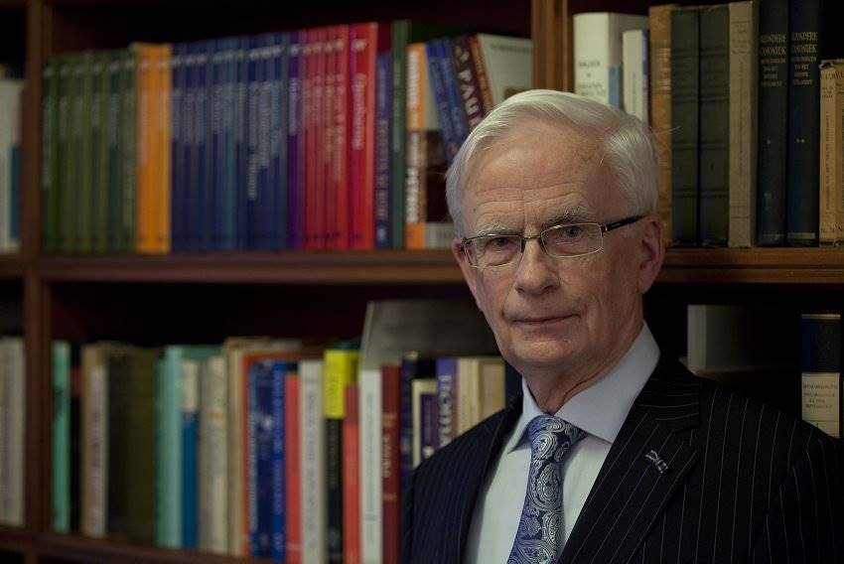
Notes:
18

Slide 19
10 redenen om te twijfelen aan je ongeloof
1 Pasen is goed gedocumenteerd
2 politiek incorrect: vrouwen getuigen
3 apostelen eerlijk over eigen twijfel
4 verschillen bewijzen: niet verzonnen
Notes:
19

Slide 20
10 redenen om te twijfelen aan je ongeloof
1 Pasen is goed gedocumenteerd
2 politiek incorrect: vrouwen getuigen
3 apostelen eerlijk over eigen twijfel
4 verschillen bewijzen: niet verzonnen
5 Jezus is echt dood geweest
Notes:
20

Slide 21
10 redenen om te twijfelen aan je ongeloof
1 Pasen is goed gedocumenteerd
2 politiek incorrect: vrouwen getuigen
3 apostelen eerlijk over eigen twijfel
4 verschillen bewijzen: niet verzonnen
5 Jezus is echt dood geweest
6 Jezus was echt begraven
Notes:
21

Slide 22
10 redenen om te twijfelen aan je ongeloof
1 Pasen is goed gedocumenteerd
2 politiek incorrect: vrouwen getuigen
3 apostelen eerlijk over eigen twijfel
4 verschillen bewijzen: niet verzonnen
5 Jezus is echt dood geweest
6 Jezus was echt begraven
7 mensen waren vroeger ook niet gek
Notes:
22

Slide 23
10 redenen om te twijfelen aan je ongeloof
1 Pasen is goed gedocumenteerd
2 politiek incorrect: vrouwen getuigen
3 apostelen eerlijk over eigen twijfel
4 verschillen bewijzen: niet verzonnen
5 Jezus is echt dood geweest
6 Jezus was echt begraven
7 mensen waren vroeger ook niet gek
8 Pasen sluit aan bij OT en verklaart NT
Notes:
23

Slide 24
10 redenen om te twijfelen aan je ongeloof
1 Pasen is goed gedocumenteerd
2 politiek incorrect: vrouwen getuigen
3 apostelen eerlijk over eigen twijfel
4 verschillen bewijzen: niet verzonnen
5 Jezus is echt dood geweest
6 Jezus was echt begraven
7 mensen waren vroeger ook niet gek
8 Pasen sluit aan bij OT en verklaart NT
9 Pasen sluit aan bij jouw hoop
Notes:
24

Slide 25
of ben je bang om van genade te leven?
Notes:
25

